Slide 1




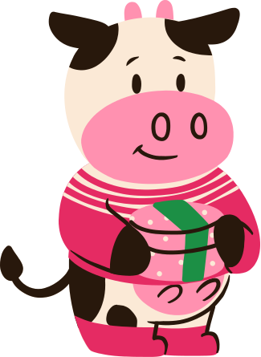



Slide 2



Slide 3

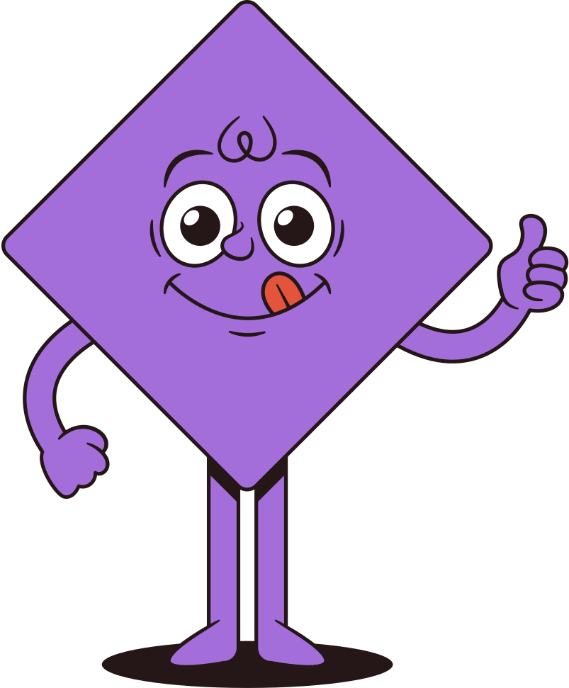
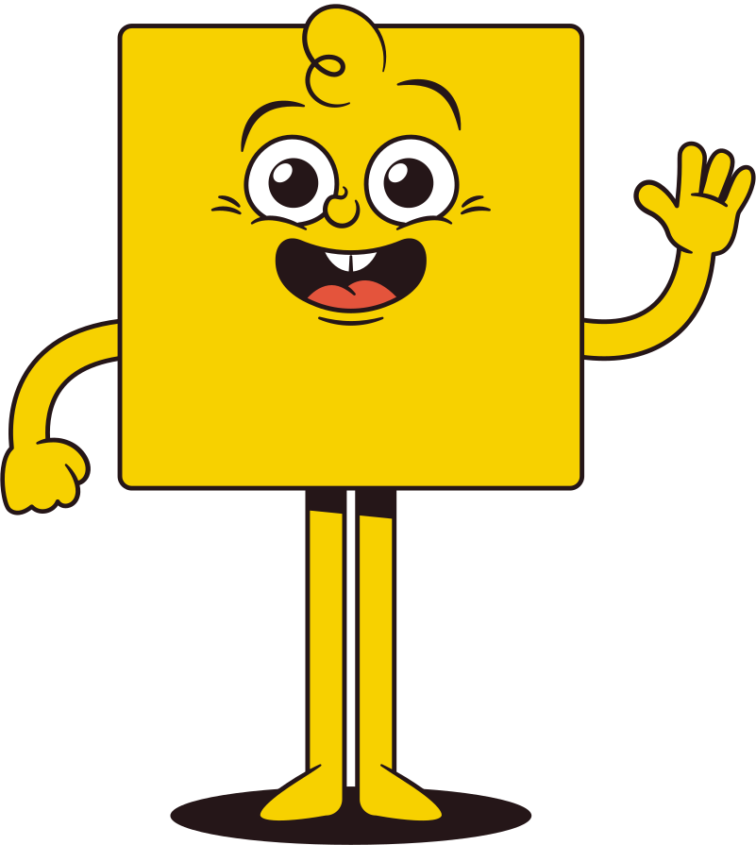


3 – 5 HS lên bốc thăm các câu hỏi trả lời nhanh liên quan đến diện tích của một số hình phẳng: hình tam giác, hình thang, hình tròn,..

Slide 4


Slide 5

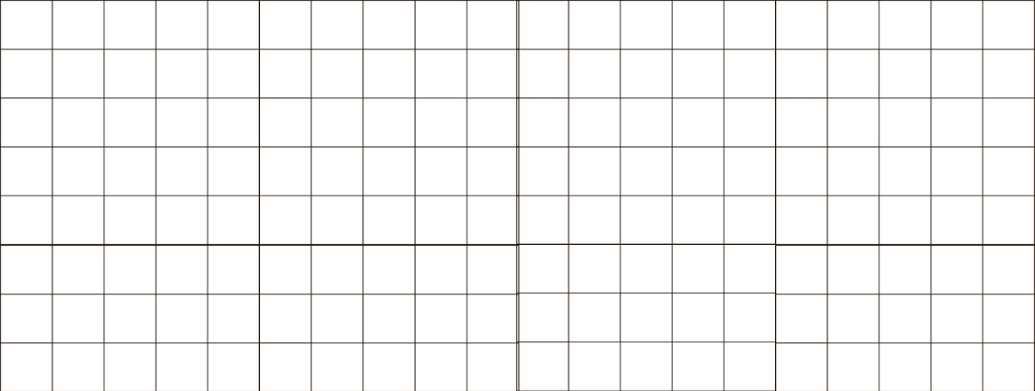
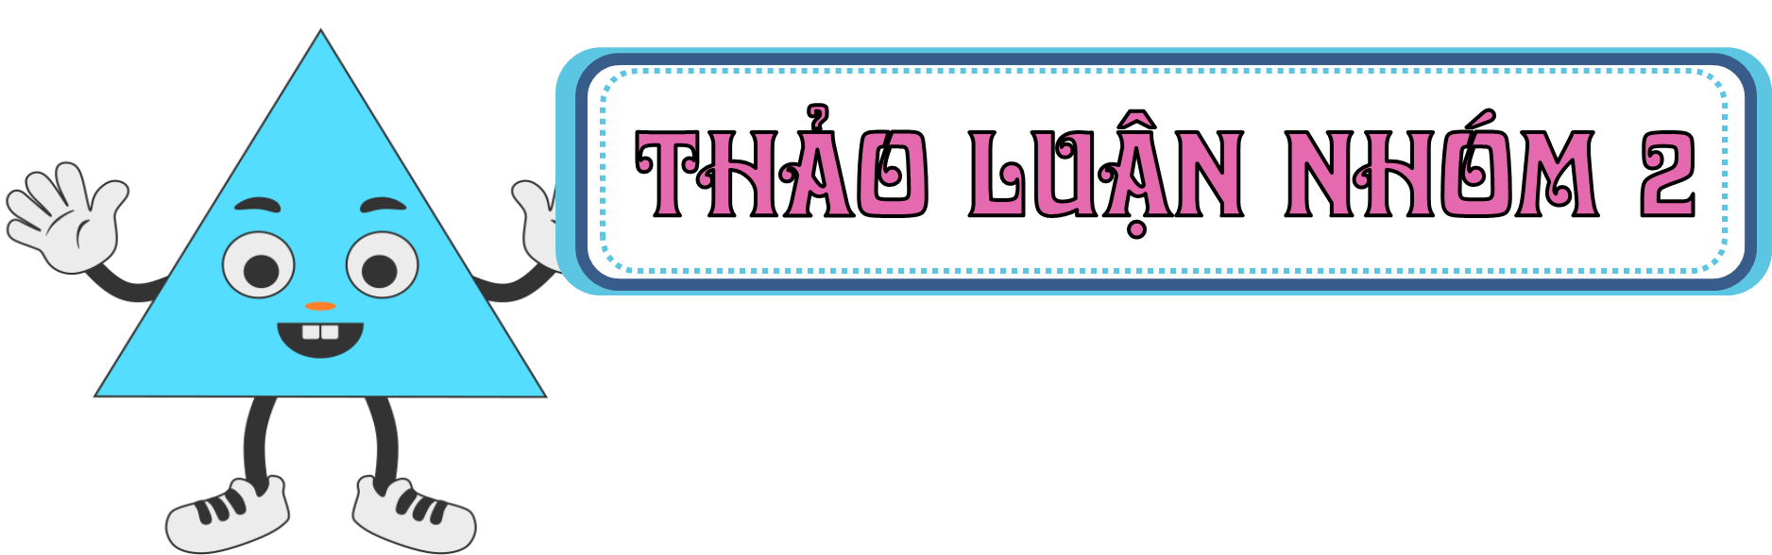
Tính diện tích mỗi hình tam giác dưới đây.
A
B
C
1 cm
1 cm

Slide 6
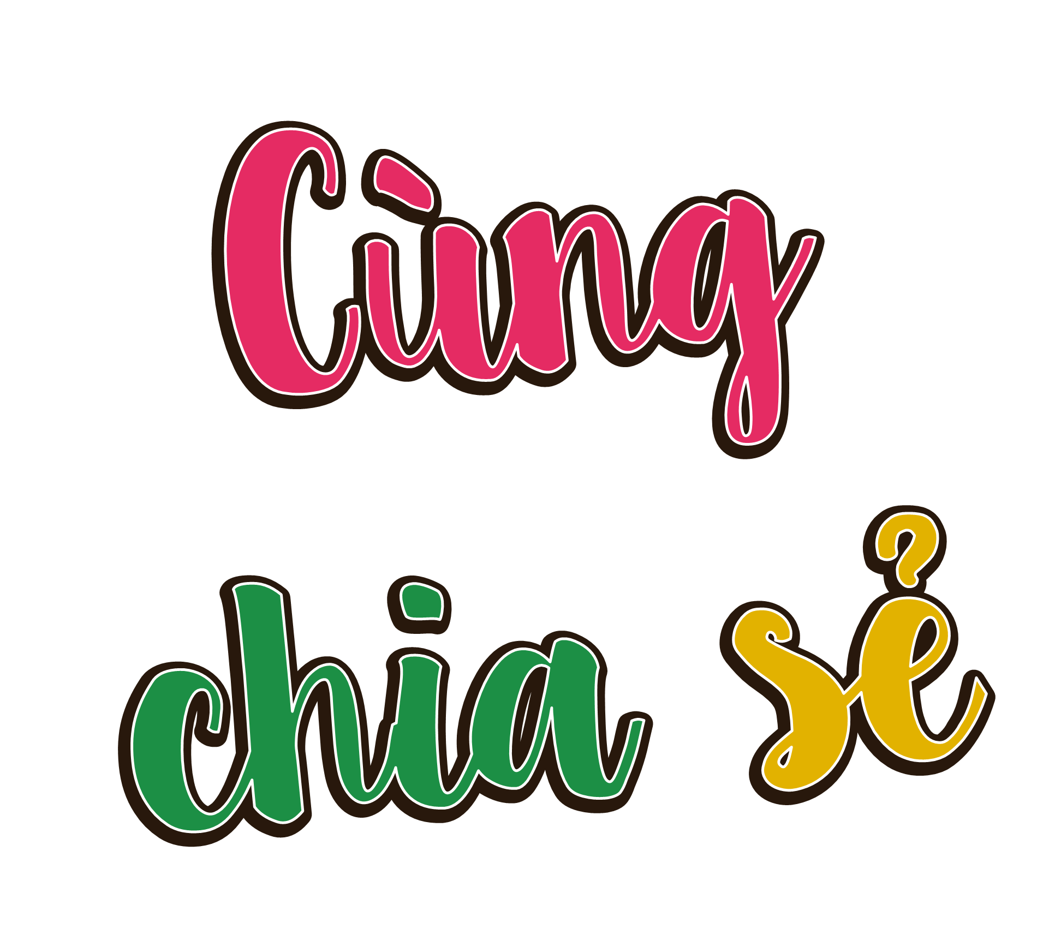

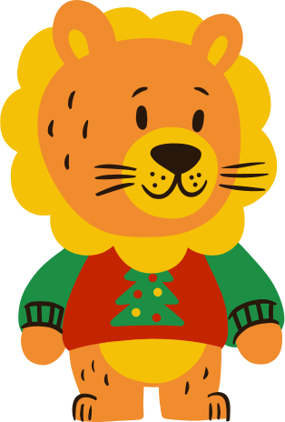

Slide 7

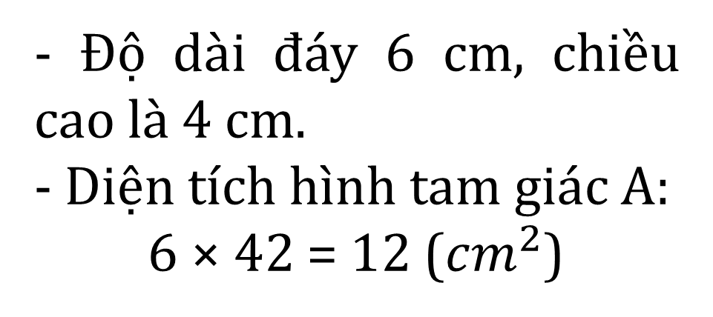
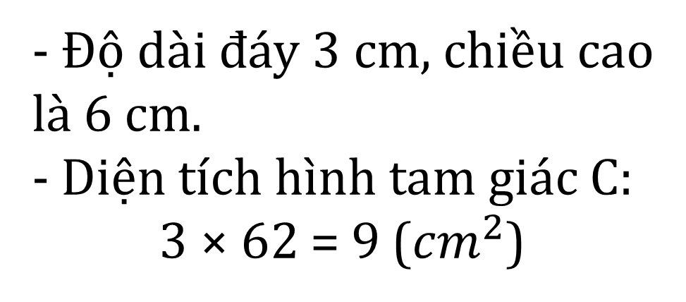
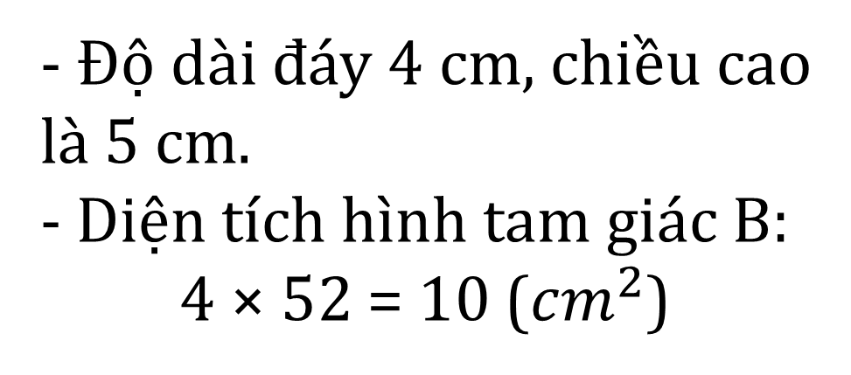
A
B
C
- Độ dài đáy 6 cm, chiều cao là 4 cm.
- Diện tích hình tam giác A:
6 × 42 = 12 (${cm}^{2}$)
- Độ dài đáy 4 cm, chiều cao là 5 cm.
- Diện tích hình tam giác B:
4 × 52 = 10 (${cm}^{2}$)
- Độ dài đáy 3 cm, chiều cao là 6 cm.
- Diện tích hình tam giác C:
3 × 62 = 9 (${cm}^{2}$)

Slide 8
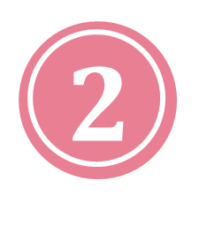
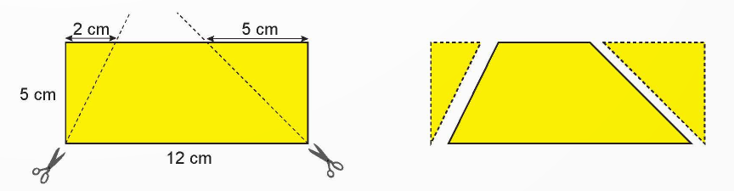
Mai cắt hai hình tam giác vuông từ một tờ giấy hình chữ nhật như sau.
a) Phần còn lại của tờ giấy là hình gì?
b) Tính diện tích phần tờ giất còn lại đó.

Slide 9


Thảo luận nhóm 4,
xác định yêu cầu của bài tập.
Thực hành cắt hình như SGK

Slide 11
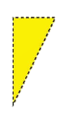
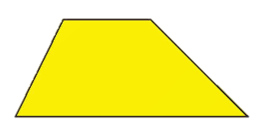
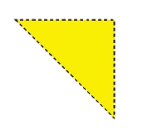
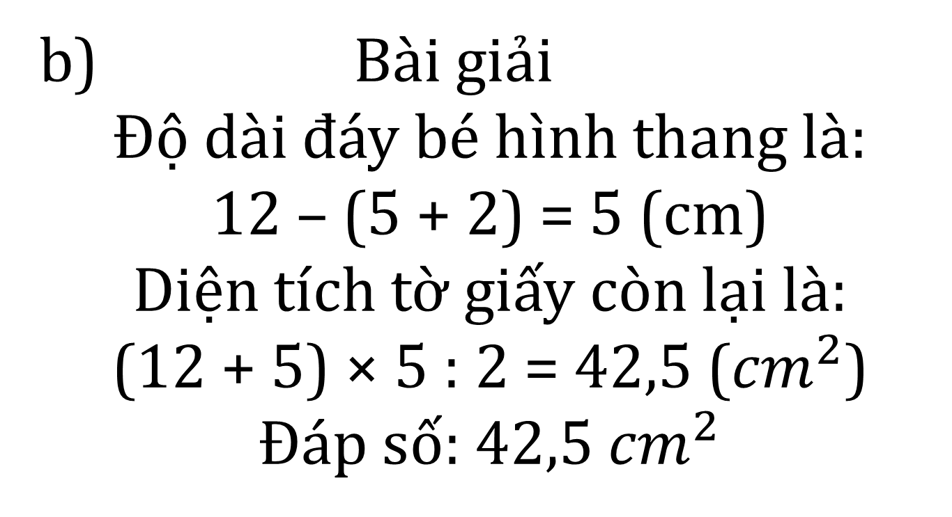
a) Phần còn lại của tờ giấy là hình thang.
b) Bài giải
Độ dài đáy bé hình thang là:
12 – (5 + 2) = 5 (cm)
Diện tích tờ giấy còn lại là:
(12 + 5) × 5 : 2 = 42,5 (${cm}^{2}$)
Đáp số: 42,5 ${cm}^{2}$

Slide 12
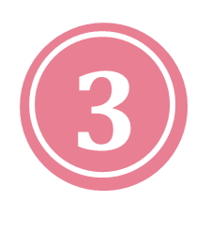

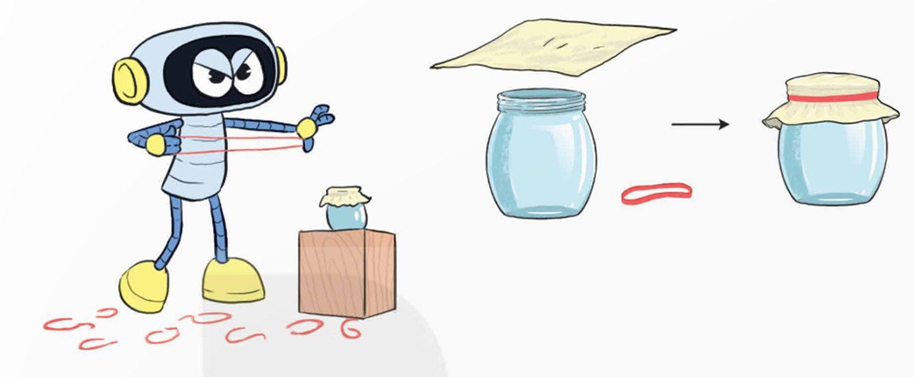
Rô-bốt có một sợi dây chun dài 15,85 cm. Rô-bốt dự định dùng sợi chun đó cùng với túi bóng để buộc kín một miệng bình hình tròn bán kính 5 cm như hình dưới đây. Hỏi Rô-bốt có thể làm được điều đó hay không? Biết rằng sợi dây chun bị đứt nếu độ dài dây chun bị kéo dài quá 2 lần.

Slide 13
Độ dài của miệng bình tính bằng cách nào?
Sợi dây chun có thể kéo được dài nhất là bao nhiêu xăng-ti-mét?
Chu vi của miệng bình là bao nhiêu xăng-ti-mét?

Slide 15
+ Chu vi miệng bình là:
3,14 × 5 × 2 = 31,4 (cm).
+ Sợi dây chun có thể kéo dài nhất được số xăng-ti-mét là:
15,85 × 2 = 31,7 (cm).
+ 31,7 cm > 31,4 cm.
+ Vậy Rô-bốt có thể dùng sợi dây chun đó để buộc túi bóng kín miệng bình.

Slide 16
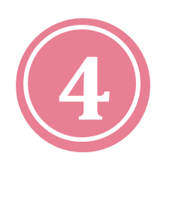
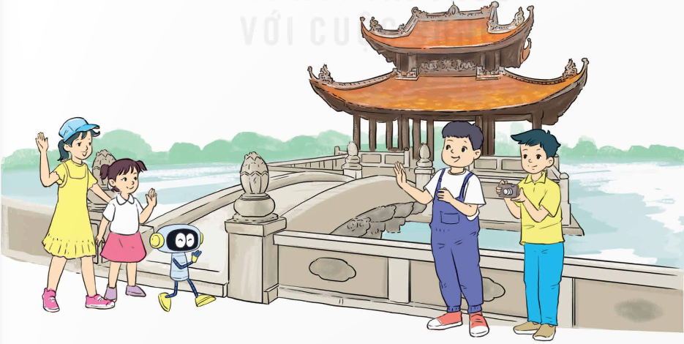
Một mặt hồ có dạng là một nửa hình tròn. Biết rằng bán kính đo được là 60 m. Hỏi diện tích mặt hồ là bao nhiêu mét vuông?
60 m

Slide 18
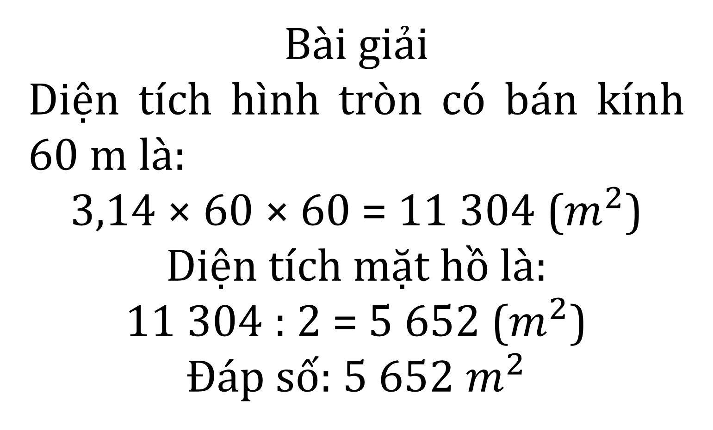
60 m
Bài giải
Diện tích hình tròn có bán kính 60 m là:
3,14 × 60 × 60 = 11 304 ($m^{2}$)
Diện tích mặt hồ là:
11 304 : 2 = 5 652 ($m^{2}$)
Đáp số: 5 652 $m^{2}$

Slide 19


Slide 20
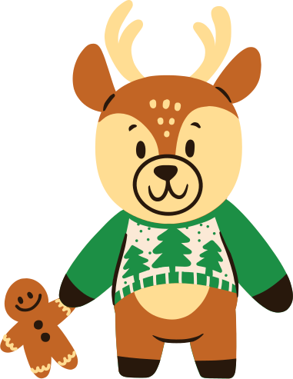
Thực hành đo và tính diện tích của mặt bàn, cửa sổ, chiếc khăn trải bàn hình tròn,...

Slide 21


Slide 22


